Slide 1

Pertemuan 6: Pemasaran Digital & Strategi
Pada pertemuan ini, mahasiswa akan mempelajari konsep pemasaran digital yang meliputi SEO, SEM, dan media sosial, serta bagaimana menyusun strategi pemasaran digital yang efektif untuk bisnis berbasis teknologi.

Slide 2
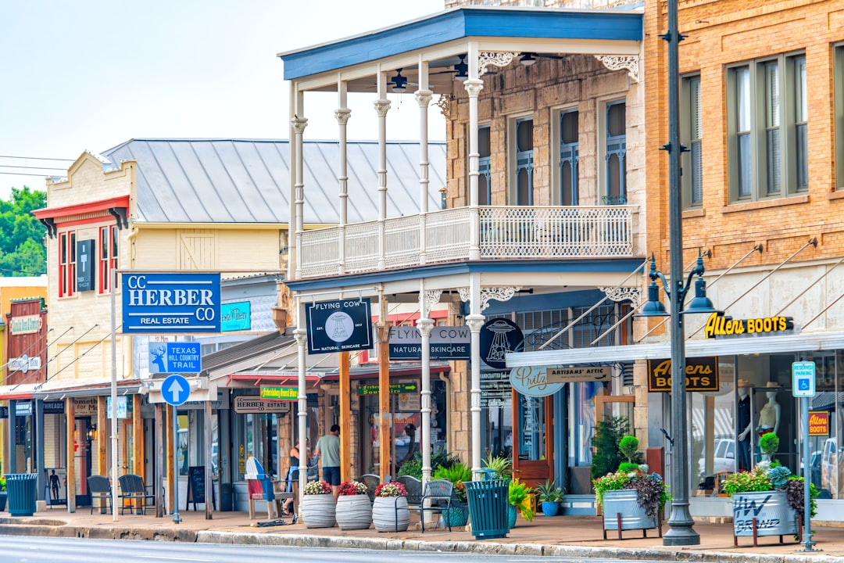
Definisi Pemasaran Digital
Pemasaran digital adalah upaya mempromosikan produk atau jasa melalui media digital seperti internet, media sosial, dan mesin pencari. Strategi ini memungkinkan bisnis menjangkau audiens yang lebih luas secara efisien dan terukur.

Slide 3
Peran Pemasaran Digital dalam Technopreneurship
Dalam technopreneurship, pemasaran digital menjadi kunci untuk memperkenalkan inovasi teknologi kepada pasar. Dengan pendekatan digital, technopreneur dapat membangun brand awareness, meningkatkan konversi, dan menjalin hubungan dengan pelanggan.

Slide 4


Pemasaran Tradisional vs Digital
Pemasaran tradisional menggunakan media cetak, televisi, dan radio, sedangkan pemasaran digital memanfaatkan internet dan teknologi. Digital marketing lebih fleksibel, hemat biaya, dan memungkinkan analisis data secara real-time.

Slide 5

Komponen Utama Pemasaran Digital
Komponen utama dalam pemasaran digital meliputi SEO, SEM, media sosial, email marketing, konten digital, dan analitik. Setiap komponen memiliki peran penting dalam membangun strategi pemasaran yang menyeluruh.

Slide 6

Pengertian SEO
Search Engine Optimization (SEO) adalah proses mengoptimalkan situs web agar muncul di peringkat atas hasil pencarian organik di mesin pencari seperti Google. Tujuannya adalah meningkatkan visibilitas dan trafik website.

Slide 7

Tujuan dan Manfaat SEO
SEO bertujuan untuk meningkatkan kualitas dan kuantitas trafik ke situs web secara gratis. Manfaatnya termasuk peningkatan brand awareness, kredibilitas bisnis, dan konversi penjualan.

Slide 8

Cara Kerja Mesin Pencari
Mesin pencari bekerja dengan merayapi, mengindeks, dan memberi peringkat halaman web berdasarkan relevansi dan kualitas konten. Algoritma mesin pencari menentukan posisi halaman dalam hasil pencarian.

Slide 9
Teknik SEO On-Page
SEO On-Page mencakup optimasi elemen dalam halaman web seperti judul, meta deskripsi, URL, konten berkualitas, dan penggunaan kata kunci yang relevan.

Slide 10
Teknik SEO Off-Page
SEO Off-Page melibatkan aktivitas di luar situs web seperti backlink, social sharing, dan kolaborasi dengan situs lain untuk meningkatkan otoritas domain.

Slide 11
Tools SEO Populer
Beberapa tools SEO populer antara lain Google Search Console, SEMrush, Ahrefs, dan Moz. Tools ini membantu analisis kata kunci, backlink, dan performa situs.

Slide 12
Studi Kasus SEO pada Startup
Sebuah startup teknologi berhasil meningkatkan trafik website sebesar 300% dalam 6 bulan dengan menerapkan strategi SEO yang konsisten dan konten berkualitas.

Slide 13
Pengertian SEM
Search Engine Marketing (SEM) adalah strategi pemasaran berbayar melalui mesin pencari. SEM memungkinkan bisnis menampilkan iklan di hasil pencarian untuk meningkatkan visibilitas secara instan.

Slide 14
Perbedaan SEO vs SEM
SEO bersifat organik dan jangka panjang, sedangkan SEM bersifat berbayar dan memberikan hasil cepat. Keduanya dapat digunakan secara bersamaan untuk hasil optimal.

Slide 15
Platform SEM
Platform SEM yang umum digunakan adalah Google Ads dan Bing Ads. Melalui platform ini, bisnis dapat menargetkan kata kunci spesifik dan mengatur anggaran iklan.

Slide 16
Strategi Penentuan Kata Kunci
Menentukan kata kunci yang tepat sangat penting dalam SEM. Kata kunci harus relevan dengan produk, memiliki volume pencarian tinggi, dan tingkat persaingan yang sesuai.

Slide 17
Pengukuran Efektivitas SEM
Efektivitas SEM diukur melalui metrik seperti CTR (Click Through Rate), CPC (Cost Per Click), konversi, dan ROI. Analisis ini membantu mengoptimalkan kampanye iklan.

Slide 18
Studi Kasus SEM
Sebuah bisnis e-commerce meningkatkan penjualan sebesar 40% dalam 3 bulan melalui kampanye Google Ads yang ditargetkan dengan baik.

Slide 19
Peran Media Sosial dalam Bisnis Digital
Media sosial memungkinkan bisnis berinteraksi langsung dengan pelanggan, membangun komunitas, dan menyebarkan konten secara viral. Platform ini menjadi saluran penting dalam pemasaran digital.

Slide 20
Platform Media Sosial Populer
Platform populer untuk pemasaran meliputi Instagram, Facebook, TikTok, LinkedIn, dan Twitter. Setiap platform memiliki karakteristik dan audiens yang berbeda.

Slide 21
Strategi Konten Media Sosial
Strategi konten meliputi pembuatan konten visual menarik, storytelling, dan konsistensi posting. Konten harus relevan dengan audiens dan mendukung tujuan bisnis.

Slide 22
Influencer & Komunitas
Kolaborasi dengan influencer dan membangun komunitas online dapat meningkatkan kepercayaan dan jangkauan brand secara signifikan.

Slide 23
Analitik Media Sosial
Analitik media sosial membantu mengukur performa konten, interaksi pengguna, dan efektivitas kampanye. Tools seperti Meta Insights dan TikTok Analytics digunakan untuk evaluasi.

Slide 24
Iklan Berbayar di Media Sosial
Iklan berbayar memungkinkan penargetan spesifik berdasarkan demografi, minat, dan perilaku pengguna. Ini meningkatkan efisiensi kampanye pemasaran.

Slide 25
Studi Kasus Media Sosial
Startup fashion lokal berhasil meningkatkan followers dan penjualan melalui kampanye kreatif di Instagram dan TikTok.

Slide 26
Tantangan & Etika Media Sosial
Tantangan meliputi hoaks, komentar negatif, dan privasi data. Etika dalam komunikasi digital harus dijaga untuk membangun reputasi yang baik.

Slide 27
Langkah-langkah Menyusun Strategi
Strategi pemasaran digital dimulai dari analisis situasi, penentuan tujuan, identifikasi audiens, pemilihan kanal, dan pengukuran hasil.

Slide 28
Menentukan Target Pasar
Target pasar harus ditentukan berdasarkan segmentasi demografis, geografis, psikografis, dan perilaku. Pemahaman audiens membantu menyusun pesan yang tepat.

Slide 29
Menentukan Tujuan Kampanye
Tujuan kampanye bisa berupa peningkatan brand awareness, trafik website, konversi penjualan, atau loyalitas pelanggan. Tujuan harus SMART (Spesifik, Terukur, Achievable, Realistis, Time-bound).

Slide 30
Memilih Kanal Pemasaran
Kanal pemasaran dipilih berdasarkan karakteristik audiens dan jenis produk. Kombinasi SEO, SEM, dan media sosial sering digunakan untuk hasil maksimal.

Slide 31
Menyusun Konten & Kalender
Konten harus dirancang sesuai tujuan kampanye dan dipublikasikan secara konsisten. Kalender konten membantu mengatur jadwal dan tema posting.

Slide 32
Budgeting & ROI
Anggaran pemasaran harus disesuaikan dengan skala bisnis dan tujuan kampanye. ROI digunakan untuk menilai efektivitas investasi pemasaran.

Slide 33
Monitoring & Evaluasi
Monitoring dilakukan secara berkala untuk melihat performa kampanye. Evaluasi membantu mengidentifikasi kekuatan dan kelemahan strategi.

Slide 34
Pivoting Strategi
Jika strategi tidak efektif, perlu dilakukan pivoting atau penyesuaian. Ini bisa berupa perubahan kanal, konten, atau target audiens.

Slide 35
Studi Kasus Strategi Pemasaran Digital
Startup teknologi edukasi berhasil meningkatkan pengguna aktif dengan strategi pemasaran digital terpadu yang mencakup SEO, SEM, dan media sosial.

Slide 36
Ringkasan Materi
Materi pertemuan ini mencakup konsep pemasaran digital, teknik SEO dan SEM, pemanfaatan media sosial, serta penyusunan strategi pemasaran digital yang efektif.

Slide 37
Diskusi Kelompok: Simulasi Strategi
Mahasiswa diminta menyusun strategi pemasaran digital untuk produk fiktif, mencakup penentuan target pasar, kanal, konten, dan anggaran.

Slide 38
Tugas Proyek Mingguan
Tugas proyek berupa pembuatan rencana pemasaran digital untuk bisnis berbasis teknologi yang akan dipresentasikan pada pertemuan berikutnya.

Slide 39
Refleksi & Pertanyaan
Mahasiswa diajak merefleksikan pembelajaran hari ini dan mengajukan pertanyaan untuk memperdalam pemahaman tentang pemasaran digital.

